Slide 1
আজকের পাঠে সবাইকে
শুভেচ্ছা

Slide 2
পরিচিতি
শ্রেণিঃ তৃতীয়
বিষয়ঃ প্রাথমিক বিজ্ঞান
পাঠ শিরোনামঃ স্বাস্থ্যবিধি
পাঠ্যাংশঃ স্বাস্থ্য এবং রোগ
দিলসাদ আনজুমান রুমা
প্রধান শিক্ষক
বড় ভেওলা সরকারী প্রাথমিক বিদ্যালয়
চকরিয়া,কক্সবাজার।

Slide 3
শিখনফল
9.1.2 বিভিন্ন রোগে আক্রান্ত হওয়ার কারণ উল্লেখ করতে পারবে ।

Slide 4
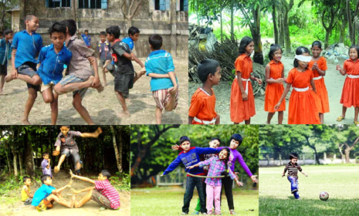
নিয়মিত খেলাধুলা ও ব্যায়াম না করলে আমরা বিভিন্ন রোগে আক্রান্ত হতে পারি

Slide 5
নিয়মিত সুষম খাবার না খেলে আমরা বিভিন্ন রোগে আক্রান্ত হতে পারি ।

Slide 6
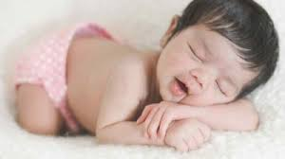
নিয়মিত ও পরিমাণমত না ঘুমালে আমরা বিভিন্ন রোগে আক্রান্ত হতে পারি ।

Slide 7
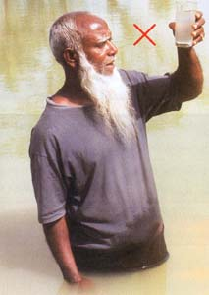
দুষিত পানি পান করলে করলে আমরা বিভিন্ন রোগে আক্রান্ত হতে পারি ।

Slide 8
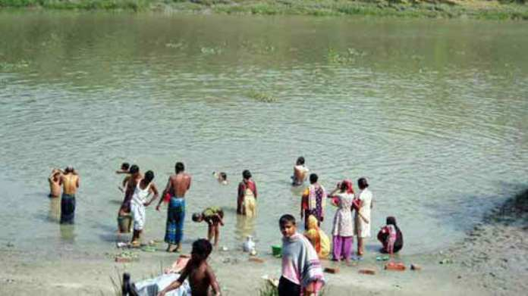
নিয়মিত গোসল না করলে বা দূষিত পানিতে গোসল করলে আমরা বিভিন্ন রোগে আক্রান্ত হতে পারি ।

Slide 9
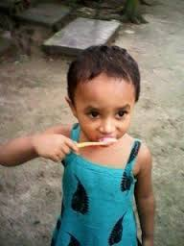
নিয়মিত দাঁত ব্রাশ না করলে আমরা বিভিন্ন রোগে আক্রান্ত হতে পারি ।

Slide 10
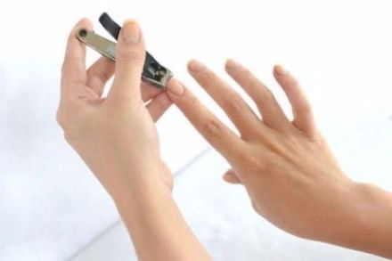
নিয়মিত হাতের নখ না কাটলে আমরা বিভিন্ন রোগে আক্রান্ত হতে পারি ।

Slide 11
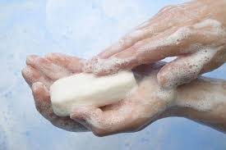
নিয়মিত খাবার -আগে পরে ও টয়লেট ব্যবহার করার পর সাবান দিয়ে হাত পরিসকার না করলে আমরা বিভিন্ন রোগে আক্রান্ত হতে পারি ।

Slide 12
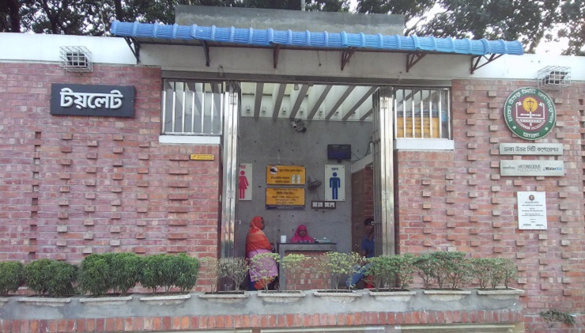
নিয়মিত পরিস্কার-পরিচ্ছন্ন টয়লেট ব্যবহার না করলে আমরা বিভিন্ন রোগে আক্রান্ত হতে পারি ।

Slide 13
নিয়মিত ব্যায়াম ও খেলাধুলা না করা
নিয়মিত সুষম খাদ্য না খাওয়া
পর্যাপ্ত না ঘুমানো
নিয়মিত গোসল না করা বা অপরিস্কার পানি দিয়ে গোসল করা
বিভিন্ন রোগে আক্রান্ত হওয়ার কারণ
খাবার আগে ও পরে এবং টয়লেট ব্যবহারের পর সাবান দিয়ে হাত না ধোয়া
নিয়মিত দাঁত ব্রাশ না করা
দূষিত পানি পান করা
নিয়মিত হাতের নখ না কাটা
অপরিস্কার টয়লেট ব্যবহার করা

Slide 14
দলীয় কাজ
দলের নাম | কাজ
লাল দল | আমরা বিভিন্ন রোগে আক্রাত হই তার ৩টি কারণ লিখ
সবুজ দল | আমরা বিভিন্ন রোগে আক্রাত হই তার ৩টি কারণ লিখ
নীল দল | আমরা বিভিন্ন রোগে আক্রাত হই তার ৩টি কারণ লিখ

Slide 15
পাঠ্য বইয়ের সাথে সংযোগ স্থাপন
তোমার পাঠ্য বইয়ের ৫৩ ও ৫৪ পৃষ্ঠা বের কর

Slide 16
মূল্যায়ন
বিভিন্ন রোগে আক্রান্ত হওয়ার ৫টি কারণ লিখ ।

Slide 17
পরিকল্পিত কাজ
তোমার জানা মতে তোমার আশেপাশের লোকজন কী ভাবে বিভিন্ন রোগে আক্রান্ত হয় ৫টি কারণ খাতায় লিখে নিয়ে আনবে ।

Slide 18
ধন্যবাদ

